Slide 1
Potřeby člověka a jejich hierarchie
Mgr. Andrea Menšíková
Katedra Ošetřovatelství, LF MU Brno

Slide 2
Cíl přednášky
Poznatky o základních potřebách tvoří teoretický podklad pro ošetřovatelský proces a jeho aplikaci v nemocnici i domácí péči.
Poznání a pochopení sama sebe a tím uspokojování svých potřeb
Pochopení potřeb druhých a porozumění příčin jejich chování
Hodnocení potřeb je základem pro hodnocení nemocného

Slide 3
potřeba
Vymezuje se jako stav nedostatku nebo nadbytku něčeho, odchylujícího se od životního optima.
V průběhu života se mění z hlediska kvantity i kvality.

Slide 4
potřeba
  Nutnost organismu něco získávat nebo něčeho se zbavit.
  Stav organismu člověka, který znamená porušení vnitřní
  rovnováhy nebo nedostatek ve vnějších vztazích osobnosti.
  Patří mezi aktivačně – motivační vlastnosti osobnosti.

Slide 5
potřeba
pobízí k vyhledávání určité podmínky nezbytné k životu, popř. vede k vyhýbání se určité podmínce, která je pro život nepříznivá.
je něčím, co lidská bytost nutně potřebuje pro svůj vývoj a život.
lidské potřeby nejsou neměnné, neustále se vyvíjí a kultivují.
každý jedinec vyjadřuje a uspokojuje potřeby svým způsobem (žádoucím-nežádoucí způsobem).
potřeby jsou základními motivy.

Slide 6
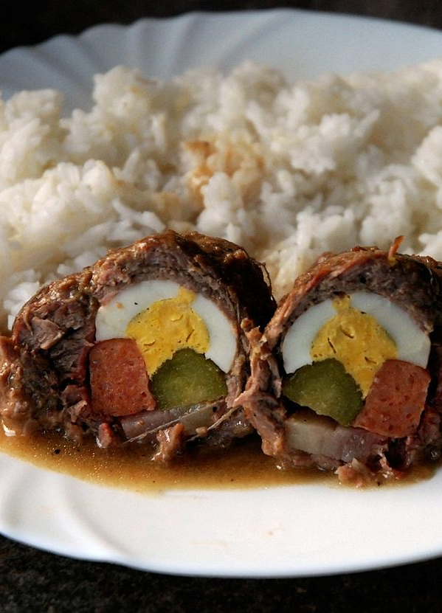



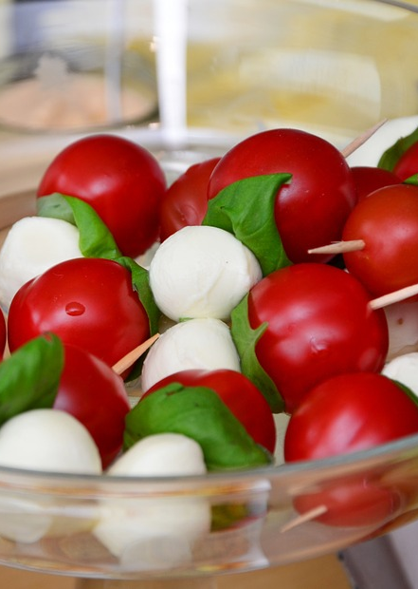
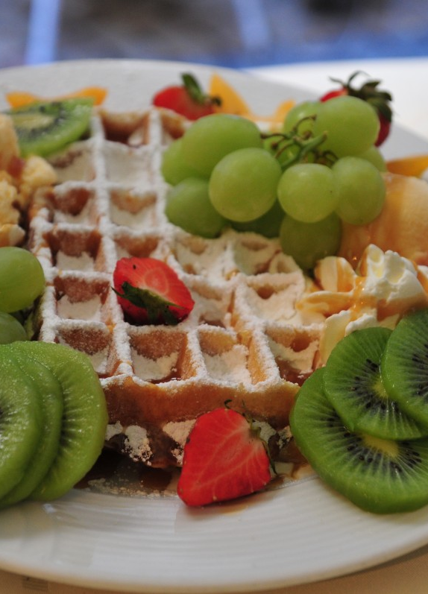
Je-li člověk hladový, je hladový „celý“ a projevuje se to v jeho vnímání, myšlení, cítění i chtění…

Slide 7

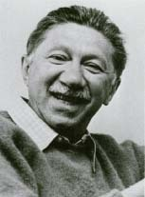
Abraham maslow
● americký psycholog
● (*1908 - †1970)
● představitel humanistické psychologie
● v roce 1943 uvedl svoji slavnou hierarchii potřeb

Slide 8
Maslowova hierarchie potřeb
Potřeba
Seberealizace
Estetické potřeby
Kognitivní potřeby
Potřeby uznání
Potřeba sounáležitosti a lásky
Potřeba bezpečí a jistoty
Fyziologické potřeby

Slide 9
Maslowova hierarchie potřeb
(upraveno dle Atkinsonové a kol.)
Seberealizace
Realizace vlastního potenciálu
Potřeby symetrie, krásy
Estetické
Kognitivní
Poznávat, vědět, rozumět
Uznání a sebeúcta
Potřeba obdivování, uznání, kompetence a respektu
Potřeba sounáležitosti a lásky
Potřeba patřit někomu, někam, potřeba
být milován, sociální integrace
Vyvarovat se nebezpečí, ohrožení,
touha po důvěře, spolehlivosti, stabilitě
Potřeba bezpečí a jistoty
Potrava, tekutiny, vzduch, pohyb, aktivita, čistota, vyprazdňování,
spánek, sexuální potřeba, potřeba tepla a pohodlí,
p. necítit bolest, být soběstačný, …
Fyziologické potřeby

Slide 10
Maslowova hierarchie potřeb
Nižší potřeby
Fyziologické potřeby
Potřeba bezpečí
Vyšší potřeby
Potřeba seberealizace
Potřeba uznání
Potřeba sounáležitosti

Slide 11
Hierarchie potřeb dle maslowa
Podle Maslowa má každý jedinec individuální systém motivů, který je hierarchicky uspořádán, protože některé z motivů jsou silnější než jiné a některé z těch silných jsou nejsilnější.
Maslow vidí lidi jako bytosti, které neustále od početí až do smrti rostou a vyvíjejí se.
Člověk je bytost s potřebami a dosahuje zřídka stavu plnějšího uspokojení, vyjma krátké doby.
Splní-li se potřeba, člověk si ji už dále neuvědomuje.
Jakmile je jedna potřeba uspokojena, staví se na její místo druhá!

Slide 12
Dělení potřeb podle obecných kritérií
Z podstaty člověka:
  Biologické
  Psychické
  Sociální
  Estetické
  Kulturní
  Sebevyjádření
  Duchovní

Slide 13
Dělení potřeb podle obecných kritérií
Podle počtu osob, kterých se týkají:
  Individuální (osobní růst, realizace svých snů)
  Kolektivní (potřeba zdrav. a sociální péče dané skupiny lidí, ochrana životního prostředí, pracovního prostředí aj.)

Slide 14
Dělení potřeb podle obecných kritérií
Dle obsahu:
  Materiální (vyjadřují požadavek mít věci ve vlastnictví – dům, auto)
  Nemateriální (osobní hierarchie hodnot – potřeba lásky, svobody, žít v souladu se svým svědomím)
Z ekonomického pohledu:
  Ekonomické (mít značkové oblečení, adekvátní ocenění práce, aj.)
  Neekonomické (mít dítě)

Slide 15
Dělení potřeb podle obecných kritérií
Způsobu vyvolání:
  Hlavní (potřeby předcházející dalším)
  Doplňkové (potřeby podílející se na zlepšování již dříve uspokojených potřeb - př. být úspěšný v práci)
Naléhavosti:
  Nezbytné (zajišťující existenci)
  Zbytné

Slide 16
Dělení potřeb podle obecných kritérií
Četnosti výskytu:
  Trvalé (denní - jídlo, pití, odpočinek)
  Občasné (vznikající s jistou pravidelností – vánoční dárky)
  Výjimečné (nepravidelné – oslava výročí svatby)
Času:
  Současné (prožívání současnosti – věnovat se rodině)
  Budoucí (složit zkoušku)

Slide 17
Faktory, které modifikují uspokojování potřeb člověka
Osobnost/ individualita člověka
Nemoc
Mezilidské vztahy
Okolnosti, za kterých nemoc vzniká
Vývojové stadium člověka

Slide 18

Lidské potřeby a jejich uspokojování

Slide 19
Základní principem
moderního ošetřovatelství je
systematické zjišťování potřeb,
jejich hodnocení a plánovité
uspokojování jak ve zdraví, tak v nemoci

Slide 20
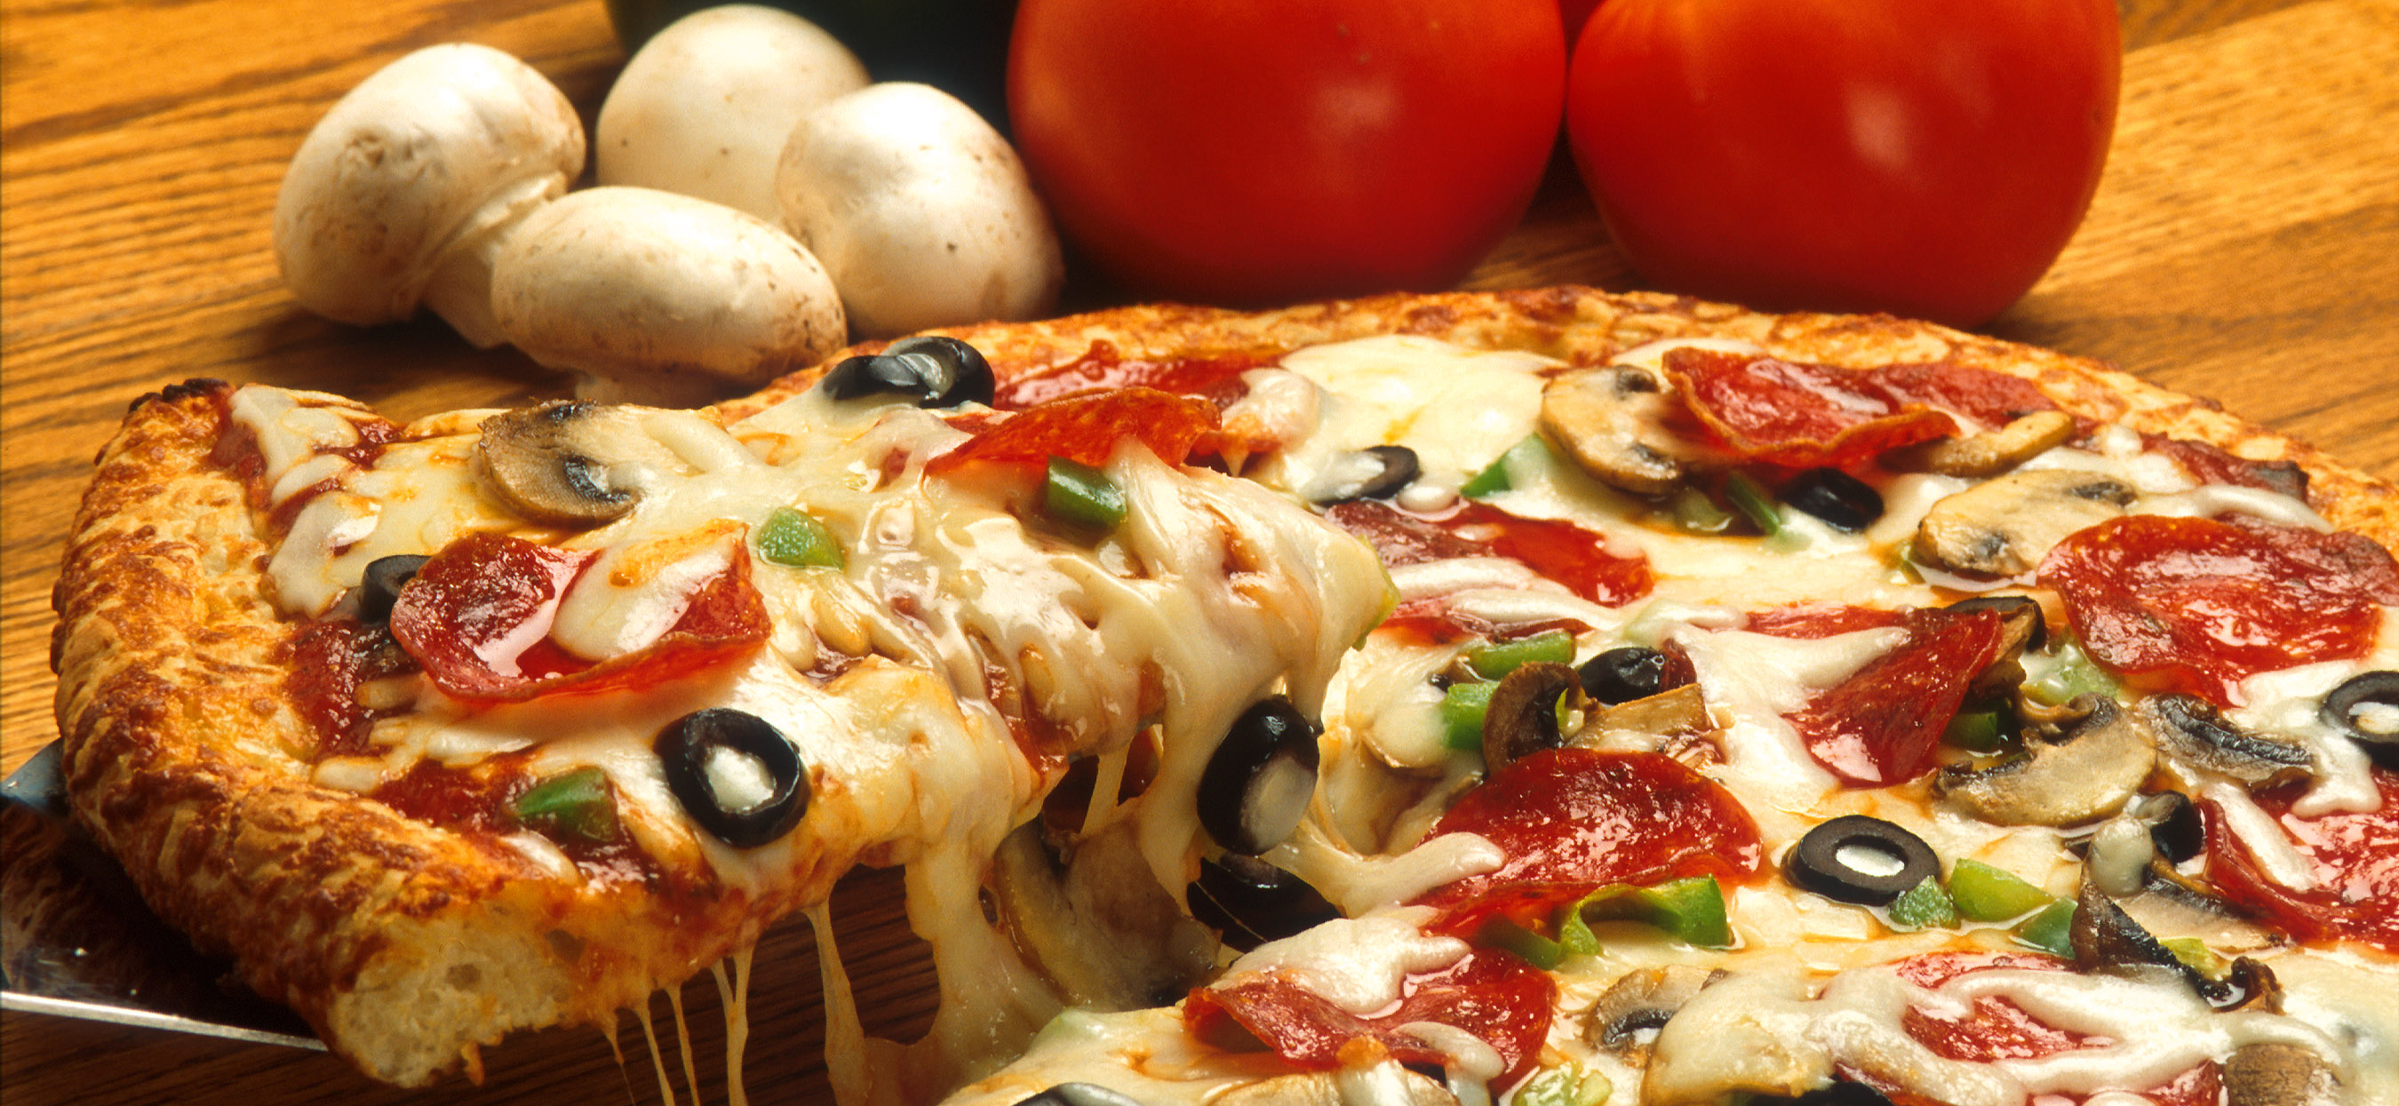


Holistické pojetí osobnosti
Rovina psychologická
Rovina biologická
Rovina sociální
Rovina biologická
Rovina psychologická
Rovina sociální

Slide 21
Biopsychosociální model nemoci
Holistický pohled na člověka z hlediska vzájemné interakce:
Psychika
Somatika
Sociální prostředí
Porucha jedné části se stává poruchou celku!

Slide 22
Uspokojování potřeb
BIOLOGICKÝCH
PSYCHICKÝCH
Péče o tělo
Příjem potravy a tekutin
Vyprazdňování
Spánek a odpočinek
Komfort a pohodlí
Sebepéče
Přiměřený pohybový režim
Poloha
Odstraňování a zmírňování bolesti,
strachu
Identifikace obav a nejistoty
Zabránění ztráty sebeúcty

Slide 23
Uspokojování potřeb
SOCIÁLNÍCH
KULTURNÍCH
Zmírnění/odstranění/
zabránění sociální izolace
Možnosti seberealizace
Možnost sledování a účasti
na společenském dění
Estetika prostředí
(někdy vedeny jako samostaná oblast
- estetické potřeby)

Slide 24
Uspokojování potřeb
SPIRITUÁLNÍCH
SEBEVYJÁDŘENÍ
Respektování
náboženského přesvědčení
Možnost účasti
na duchovních obřadech
Touha po pochopení
Schopnost pojmenovat svá přání,
své názory, prezentovat se svým
životem

Slide 25
Využití v praxi
Potřeba - impuls | Intervence - činnost | Výstup – podoba uspokojení
Potřeba vzduchu
Pocit hladu |  | nasycení
Pocit žízně
Únava | odpočinek
Bolest
Ospalost | spánek
Senzorická deprivace
Přemíra podnětů |  | pocit klidu

Slide 26
Změny v chování jedince při nedostatečné saturaci potřeb
Psychické potíže frustrace, neklid, úzkost, nervozita, nedostatečná koncentrace
Somatické potíže poruchy v naplnění základních fyziologických potřeb (spánek, výživa, vyprazdňování, aj.)

Slide 27
Pocit nenaplněné potřeby může vyústit ve:
Pocit frustrace
Stres
Distres
Deprivace
Deprese

Slide 28
Stres - soubor reakcí organizmu na vnitřní a vnější podněty narušující chod funkcí organizmu, zátěž.
Distres - špatná, negativní zátěž spojená s negativním laděním a prožíváním emočních procesů (strach, zklamání, aj.).
Pocit frustrace - organizmus je připraven bojovat s problémem, ale neustále naráží na překážky, které následně vedou k pasivitě, nečinnosti, bezmocnému čekání.
Deprivace - déle trvající frustrace, strádání, které může negativně ovlivnit další vývoj jedince.
Deprese - lidé nespokojeni s Q a náplní života, nepříznivý stav, kdy úzkostné reakce mohou vést k tělesnému a duševnímu selhání.

Slide 29
Proces naplnění potřeb ve zdraví
Ve zdraví je každý dospělý jedinec schopen saturovat své základní biologické potřeby bez pomoci druhých
Naplnění vyšších potřeb se odvíjí od:
schopností,
vědomostí a dovedností jedince,
vzdělání,
sociálního zázemí,
prostředí,
kulturnosti,
úrovně životních cílů a motivací

Slide 30
Proces naplnění potřeb v nemoci
Pro pochopení naplnění potřeb jedince v nemoci je vhodné zmapovat předchozí způsob života a osobnost jedince
Zaměřit se na:
pohlaví, věk, vzdělání, prostředí, typ osobnosti, temperament (intro/extro), zralost osobnosti, hierarchie hodnot, zdravotní uvědomění
vliv předchozího onemocnění - posouzení efektu léčby, formy onemocnění, přístup zdravotníků, dg. a th. zákroky
projevy osobnosti v nemoci - adaptace:
aktivní - P/K si danou situaci přizpůsobí sobě a svým potřebám,
pasivní - P/K se dané situaci nepřizpůsobí.

Slide 31
Potřeby a ošetřovatelství
i když se Maslowovy potřeby předkládají v jisté hierarchii, musí je sestry a pacienti seřadit do priorit
sestra může pomoci nemocnému uspokojit potřebu hned nebo postupuje po částech od jedné k další, případně se věnuje po určitou dobu pouze jedné potřebě
potřeby vyplývají z ohrožení života

Slide 32
Potřeby nemocného
u nemocných osob se primární a sekundární potřeby prolínají a vzájemně podmiňují
stěžejní potřebou je být zbaven co nejdříve nepříjemných příznaků, které s sebou nemoc přináší a být dobře léčen a pečlivě ošetřován
na uspokojování se může a má podílet sestra
je třeba získat nemocného ke spolupráci

Slide 33
Potřeby nemocného
pravidelné a plynulé uspokojování potřeb podmiňuje pocit klidu a štěstí
opakované a dlouhodobé neuspokojení vede k nesouladu a neshodám, mění chování člověka a poškozuje ho
nesplnění potřeby zasáhne čas od času každého člověka
jednotliví lidé se od sebe liší schopností snášet nesoulad skutečností a vlastním přáním
každý má jinou míru odolnosti

Slide 34
Nemocný potřebuje
být laskavě přijat a mít možnost získat důvěru ve zdravotnický personál
ležet v pohodlném a vždy čistém lůžku, upraveném dle jeho stavu
být stále čistý, upravený a mít k dispozici všechno, co potřebuje k udržení osobní hygieny
být chráněn před nákazami

Slide 35
Nemocný potřebuje
přijímat stravu úměrnou svému onemocnění
mít zajištěné vhodné ovzduší a naučit se správně ovládat dýchání
pravidelně se vyprazdňovat
dostatečně se vyspat
být zbaven bolesti nebo pociťovat její zmírnění

Slide 36
Nemocný potřebuje
získat dostatečné a srozumitelné informace o svém zdravotním stavu a průběhu léčby
být důkladně a šetrně vyšetřen
být léčen co nejúčelnějšími a nejúčinnějšími způsoby a prostředky
dostávat včas dávky léků v ordinované formě
být v kontaktu s rodinou nebo se známými

Slide 37

Doplňující informace
(Nebudou součástí testu)

Slide 38
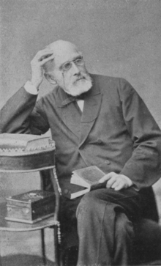
Klasifikace potřeb dle Murraye:
Americký psycholog (*1893 - †1988)
Viscerogenní – (primární)
Psychogenní (sekundární)
  Kladné a záporné
  Manifestní a latentní

Slide 39
Index viscerogenních potřeb dle murraye
A. nedostatky (vedoucí k příjmu)
  Potřeba vdechu
  Potřeba potravy
  Potřeba hmatového pociťování
  Potřeba sexuální
  Potřeba laktace
B. tenze (směřující ke zbavení se něčeho)
  Potřeba výdechu
  Potřeba mikce
  Potřeba defekace
C. poškození (vedoucí k odtažení)
  Potřeba vyhýbat se noxe
  Potřeba vyhýbat se horku
  Potřeba vyhýbat se chladu
  Potřeba vyhýbat se poškození

Slide 40
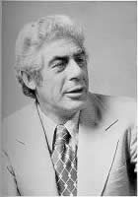
Hezbergova dvoufaktorová teorie potřeb
americký psycholog, (*1923 - †2000)
doplňuje Maslowovu hierarchickou teorii potřeb
vychází ze zkoumání příčin spokojenosti a nespokojenosti

Slide 41
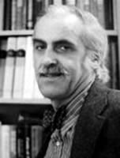
McClellandova teorie získaných potřeb
McClelland tvrdí, že lidé mají potřebu něčeho dosáhnout, někam patřit a potřebu moci. Liší se pouze tím, jaký mají vnitřní žebříček priorit těchto potřeb.
  Achiever - má tendenci excelovat a oceňuje časté potvrzování toho, jak je dobrý. Vyhýbá se riziku, ze kterého není patrný zisk, nebo kde je pravděpodobnost neúspěchu příliš vysoká.
  Affilation seeker - ten, který chce hlavně někam patřit - má tendenci vyhledávat zejména harmonické vztahy s ostatními lidmi. Jsou konformní. Vyhledávají spíše souhlas, než uznání.
  Power seeker - ten, který má silnou potřebu moci - má tendenci k síle a moci, a to buď kvůli ovládání lidí nebo kvůli dosažení cíle. Nevyhledává ani uznání, ani ocenění, stačí mu pouze souhlasná dohoda.

Slide 42
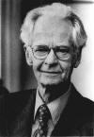
Skinnerova teorie pozitivního posílení
americký psycholog, (*1904 - †1990), zastánce behaviorismu
Idea jeho teorie pozitivního posilování je založena na prosté myšlence: důsledky (chování) ovlivňují chování.
V centru této teorie stojí tři pravidla důsledků:
1. důsledky, které dávají odměnu posilují chování,
2. důsledky, které poskytují potrestání chování oslabují a
3. v případě, že důsledky, které neposkytují ani odměnu, ani potrestání, chování vyhasíná.

Slide 43
literatura
Trachtová, E. a kol.: Potřeby nemocného v ošetřovatelském procesu. Brno, IDVPZ 2004.
Šamánková, M.: Lidské potřeby ve zdraví a nemoci. Praha: Grada, 2011.
Atkinson, R.L. a kol.: Psychologie. Praha, Portál 2003.

Slide 44
výstup dnešní přednášky
Test 24. 9. 2018 (ev. 1. 10.)
rozsah 20 otázek – 15 minut

Slide 45

Děkuji za pozornost

